Slide 1
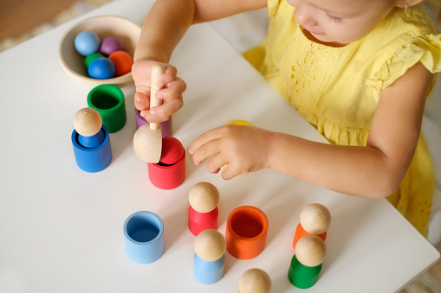
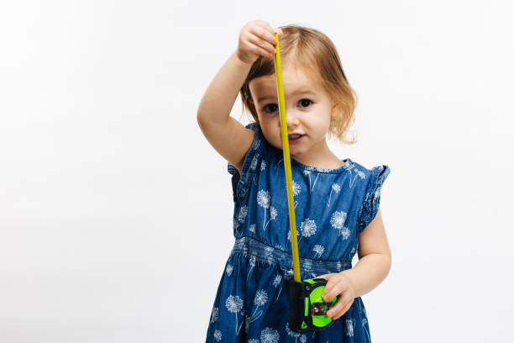
РАЗВОЈНЕ КАРАКТЕРИСТИКЕ ДЕЦЕ УЗРАСТА ОД 1 ДО 3 ГОДИНE
Проф. др Јелена Бјелановић (општи развој)
Проф. др Душан Чанковић (развој зуба)
Знањем до здравих избора
Програмски задатак Посебног програма у области јавног здравља за АПВ у 2022. години:
Унапређење здравствене писмености популације – „Знањем до здравих избора“

Slide 2
Деца узраста 1-3 године
Овладавање новим вештинама као што су ходање, причање и коришћење ноше су развојне прекретнице.
Очекивани развој деце од 1. до 3. године обухвата неколико области:
телесне карактеристике
груба моторика
фина моторика
говор
социјалне вештине.

Slide 3
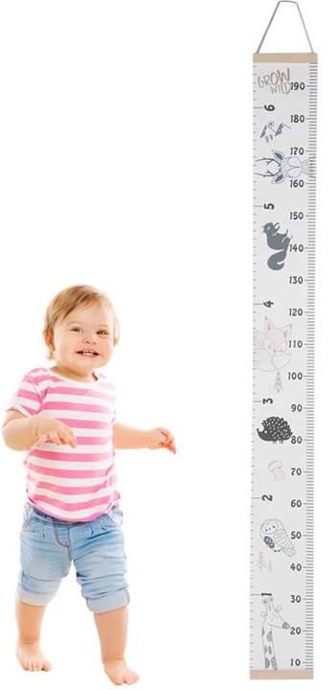
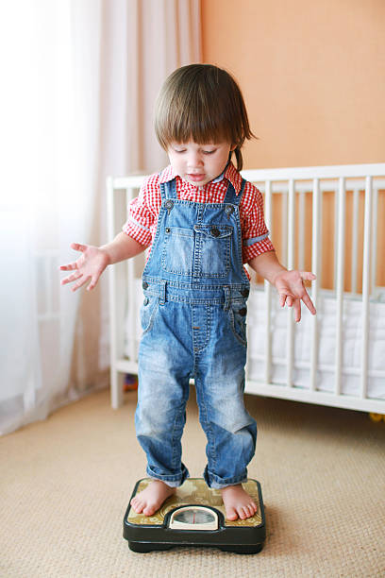
Телесне карактеристике
У узрасту 1-3 године, раст иде уравнотеженим ритмом.
Од навршене друге године, просечан годишњи прираст у телесној маси је око 2,5кг годишње.
Кључни чиниоци одговорни за телесни раст у овом периоду су исхрана и генетски чиниоци.
Просечан прираст у телесној висини је 5-7,5цм годишње.
Дечаци теже око пола килограма више од девојчица, али у просеку имају приближно исту висину.

Slide 4
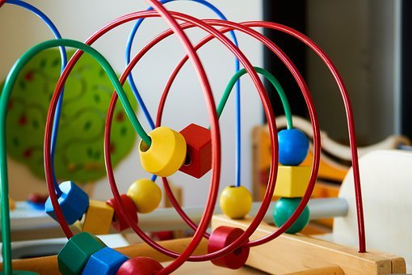
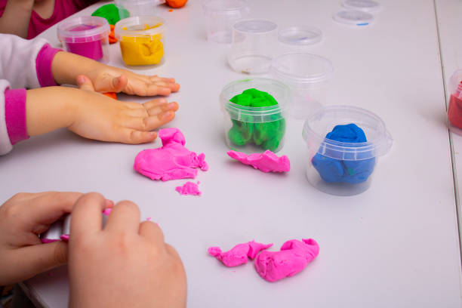
Моторичке вештине
Од најранијег животног доба деца развијају две врсте моторичких вештина:
Грубе моторичке вештине (грубу моторику), које укључују коришћење великих мишића у телу за велике покрете;
Фине моторичке вештине (фину моторику), које подразумевају коришћење руку и прстију за контролу малих предмета.
Сва деца се развијају неким сопственим темпом и достижу неке прекретнице у одређеним старосним распонима.

Slide 5
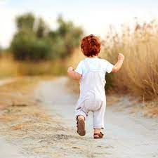
Груба моторика
Узраст 12-18 месеци:
Прави прве кораке, а касније самостално хода,
Може самостално да чучне и да устане,
Гура ногом лопту, пење се уз степенице уз придржавање за једну руку.
Узраст 18-24 месеца:
Трчи,
Пење се самостално уз степенице.
Узраст 24-36 месеци:
Силази низ степенице самостално, једну по једну степеницу,
Кратко стоји на једној нози,
Трчи стабилно и брзо.

Slide 6
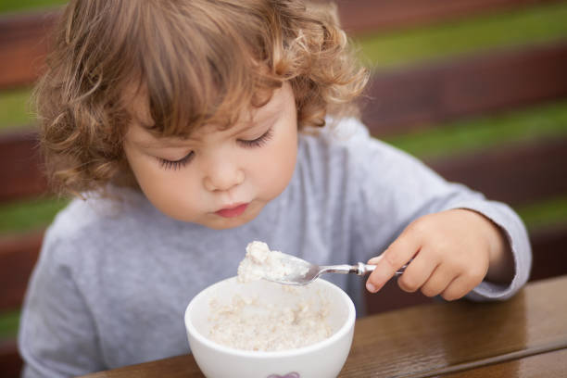
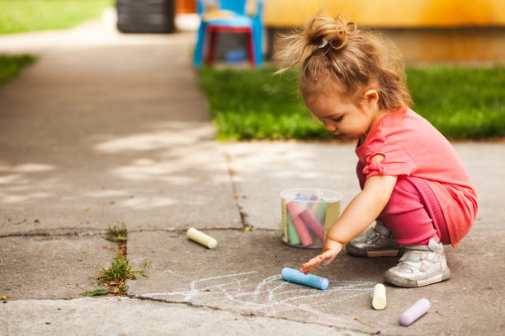
Фина моторика
Узраст 12-18 месеци:
Играју се играчкама у рукама,
Пију из чаша, уз повремено просипање,
Покушавају да једу кашиком.
Узраст 18-24 месеца:
Шкрабају по папиру,
Покушавају да нацртају једноставније облике.
Узраст 24-36 месеци:
Могу да отворе кваку на вратима,
Могу да одврну/заврну поклопац на тегли.

Slide 7
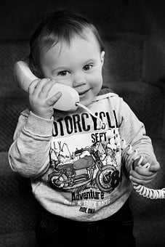
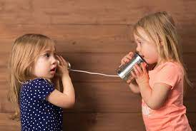
Развој говора
Изговарање појединачних речи, а касније и краћих реченица.
Одазивају се на своје име.
Препознају имена блиских особа и појединих предмета.

Slide 8
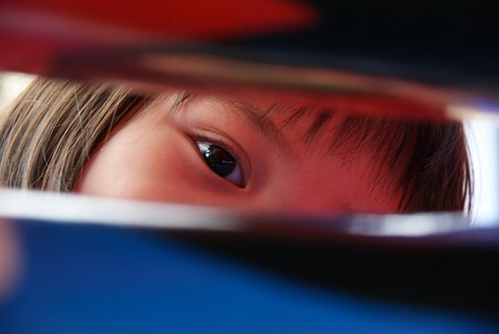
Социјалне вештине
Узраст 1-2 године:
Способни су да прате једноставна упутства.
Расте жеља за истраживањем околине и предмета.
Почињу да показују пркосно понашање.
Препознају себе на сликама и у огледалу.
Узраст 2-3 године:
Могу да прате упутства у 2-3 корака,
Сортирају предмете по боји и облику,
Имитирају одрасле,
Изражавају читав спектар емоција (због чега се често, у жаргону, овај развојни период назива „одојчадски пубертет“).

Slide 9
ОСНОВНЕ РАЗВОЈНЕ КАРАКТЕРИСТИКЕ ЗУБА КОД ДЕЦЕ УЗРАСТА 1-3 ГОДИНЕ

Slide 10
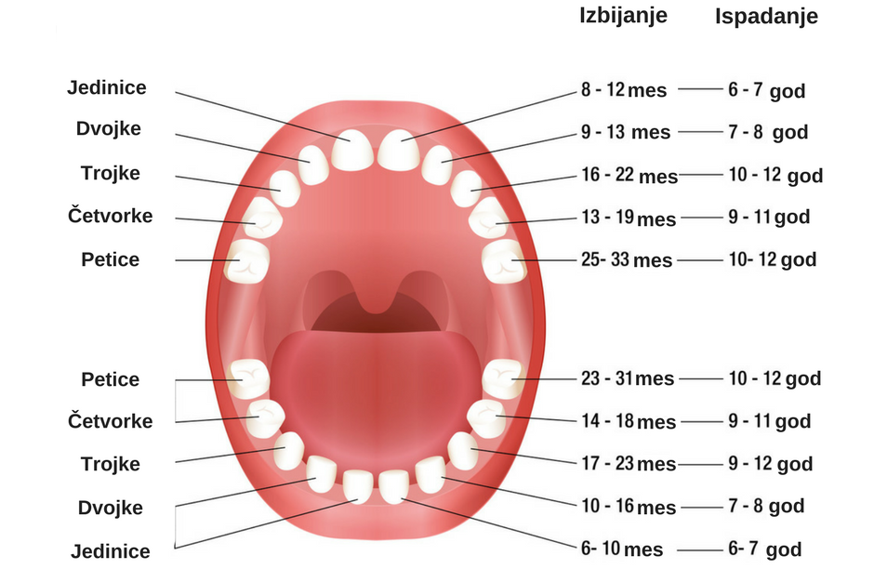
РЕДОСЛЕД НИЦАЊА И ИСПАДАЊА ЗУБА КОД ДЕЦЕ

Slide 11
ОРАЛНА ХИГИЈЕНА У 2 И 3. ГОДИНИ ЖИВОТА
Употреба четкица за зубе за одређени узраст детета;
Паста за зубе се најчешће уводи у 2. години у виду танког слоја или зрна грашка;
Правилна техника прања зуба „Како киша пада и како трава расте“;
Водити рачуна да приликом прања зуба не повредимо десни и слузницу усне дупље;
Редовна посета стоматологу (2 пута годишње).

Slide 12
КАРИЈЕС РАНОГ ДЕТИЊСТВА (КРД)
КАРИЈЕС РАНОГ ДЕТИЊСТВА је лако преносиво инфективно обољење млечних зуба које најчешће настаје у периоду одојчета и до 3. године.
ШТА ПОГОДУЈЕ НАСТАНКУ КРД?
Коришћење заједничког прибора за јело, облизивање цуцле и пробање „бебеће“ хране;
Неодржавање и неправилна хигијена уста, зуба и десни;
Појење заслађеним напицима и употреба заслађене цуцле;
Дојење краће од 6 месеци или на флашицу дуже од 1,5 године;
Недовољан унос млека, млечних производа, сировог воћа и поврћа;
Употреба кашасте хране дуже од 1,5 године;
Штетне навике трудница (пушење, алкохол);
Неодлажење стоматологу 2 пута годишње и
Чешћа употреба медицинских сирупа.

Slide 13
Савети за родитеље
Деца узраста 1-3 године се не развијају сва истом брзином.
Постоји широк спектар онога што се сматра физиолошким, односно очекиваним.
У овом узрасту нека деца могу у бити развојно испред друге деце у неким областима, а мало иза у другим областима, што је у реду.
Ако постоји забринутост због могућих кашњења у развоју, разговарати са изабраним дечијим лекаром.
Спроводити редовне систематске прегледе код изабраног дечијег лекара и стоматолога.

Slide 14
Литература
NIH. National Library of Medicine. https://medlineplus.gov/ency/article/002013.htm
Удружење педијатара Србије. Рани развој детета: Шта треба знати. УНИЦЕФ, 2016.
CDC. https://www.cdc.gov/ncbddd/childdevelopment/positiveparenting/preschoolers.html
Удружење педијатара Србије. Нови стандарди раста и ухрањености деце и адолесцената. Приручник за педијатре и сараднике у примарној здравственој заштити. 2009
WHO. https://www.who.int/tools/child-growth-standards/standards
https://www.who.int/publications/i/item/97892400020986
Jurić H. Dječja dentalna medicina. Naklada slap; 2015. Hrvatska.
Превенција каријеса раног детињства. Орално здравље; Едукативна средства. Доступно на: http://www.izjzv.org.rs/?lng=lat&cir=0&link=4-78
У презентацији су коришћене слике из публикација Института за јавно здравље Војводине и из следећег извора: https://pixabay.com/
Знањем до здравих избора
Програмски задатак Посебног програма у области јавног здравља за АПВ у 2022. години:
Унапређење здравствене писмености популације – „Знањем до здравих избора“

